Slide 1

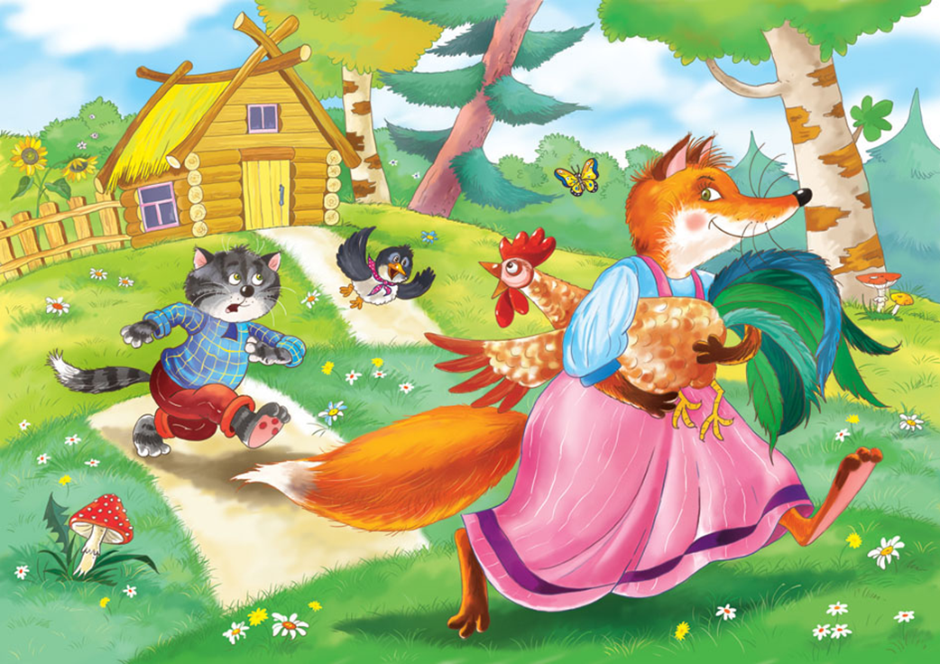
МУНИЦИПАЛЬНОЕ КАЗЁННОЕ ДОШКОЛЬНОЕ ОБРАЗОВАТЕЛЬНОЕ УЧРЕЖДЕНИЕ ПОЧИНКОВСКИЙ ДЕТСКИЙ САД №8
Игра –занятие
Как вести себя с незнакомыми и взрослыми (дома и на улице).
(по антитеррористической безопасности)
Русская- народная сказка «Кот, петух и лиса»
Подготовила
воспитатель
Кошкина Г.И.
с. Починки 2022г

Slide 2
Цель:- Сформировать у детей основы безопасного поведения при встрече с незнакомыми ; представление о том, что нельзя открывать двери посторонним в игровой ситуации.
Задачи: формировать знания детей по ОБЖ. Закрепить знания детей о русской народной сказке «Кот, лиса и петух»; формировать умение запоминать
действующих лиц и последовательность событий, активизировать словарь:
расширить кругозор детей; побуждать выражать свои эмоции посредством мимики и речи; развивать речь детей, учить отвечать на вопросы по содержанию сказки простыми предложениями. Развивать мышление, моторику, зрительное и слуховое сосредоточение; развивать интерес к художественной литературе – к русским народным сказкам, желание слушать, рассказывать и показывать сказки; воспитывать у детей нравственные чувства: доброту, взаимопомощь, чуткость, отзывчивость.

Slide 3
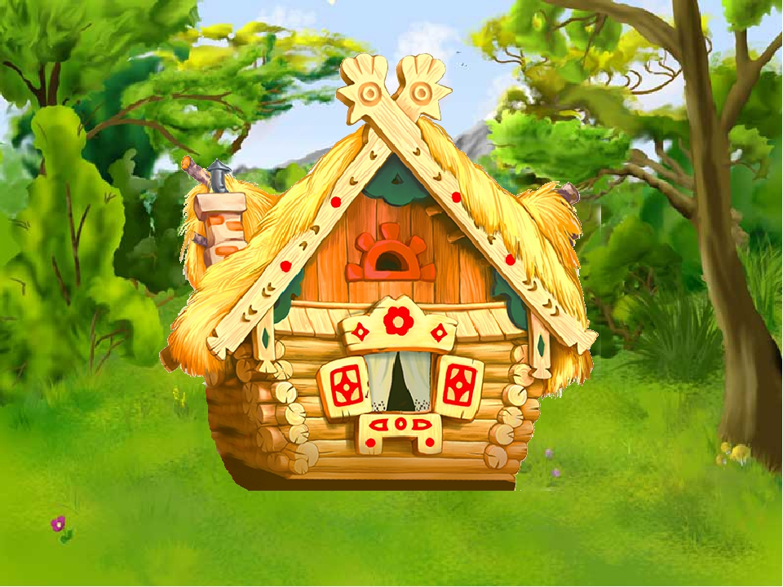
Ход игры-занятия:
Сказочница:- Всем известно, только в сказках
Есть волшебная страна.
Там волшебной чудо – краской
Разрисованы дома!
Там живут герои сказок,
Происходят чудеса!
Там в лесу дремучем темном
Петушка несет лиса!
Что это за сказка?
Дети: “Кот, петух и лиса”.

Slide 4
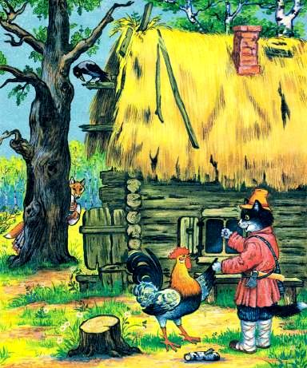
Сказочница: - Вот и оказались мы на лесной полянке, где
Жили-были в избушке кот да петух. Утром шел кот в лес дрова рубить, а петуха оставил дом стеречь, кашу варить. Уходя, строго на строга говорил Кот Петуху:
Кот: Не выходи, Петя-петушок, во двор, никого не слушай, а в беду попадешь - кричи.

Slide 5
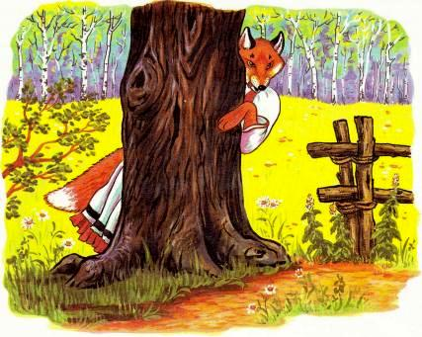
Сказочница: Тут мимо Лиса пробегала, услышала она Петушка и захотела его забрать.

Slide 6
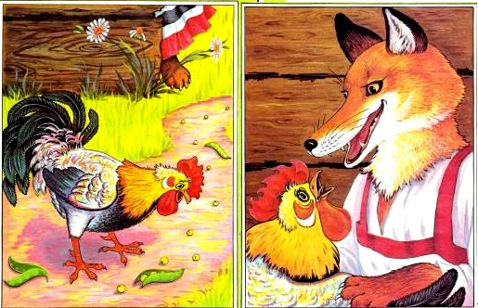
.
Лиса: Петушок, петушок, Золотой гребешок! Выгляни в окошко - дам тебе горошку.
Сказочница: Петух сидит на лавочке, молчит, не отзывается. Лиса снова запела песенку.
Лиса: Рассыпались зернышки по двору. Куры клюют, петухам не дают!
Сказочница: Услышал Петушок такие слова, рассердился и выскочил во двор, а Лиса его хвать и утащила.

Slide 7
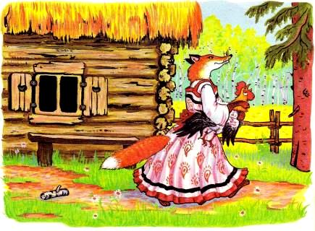
. Вспомнил Петух, что Кот ему говорил и закричал что есть сил:

Slide 8
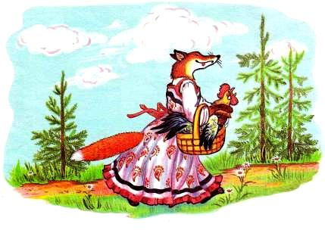
.Петух: Несет меня лиса за темные леса, братец, Кот выручай меня!

Slide 9
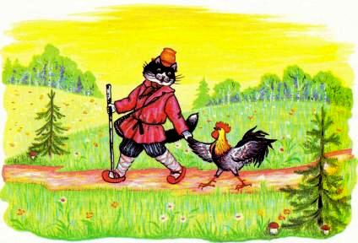
Сказочница: Кот услыхал крик, бросился в погоню, нагнал Лису, отнял петуха и домой принес.
Тут и сказки конец, а кто слушал молодец!
Кот: Говорил же я тебе, Петя-петушок: не выходи во двор, не говори с чужими.

Slide 10
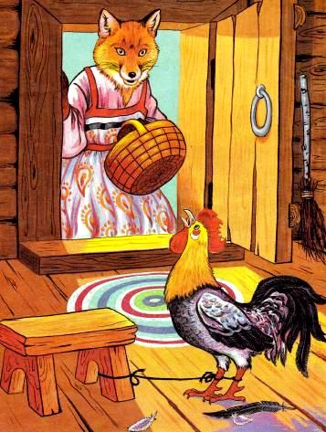
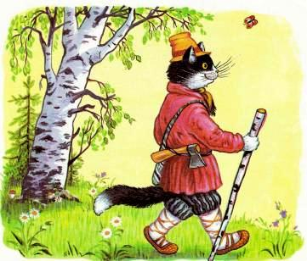
Сказочница: Какой была лиса?
Дети: хитрая
Сказочница: А какой кот в сказке?
Дети: (смелый, сильный, храбрый, отзывчивый, добрый)
Сказочница:: А как вы думаете, каким был петушок, почему он все время выглядывал в окошко?
Дети: Доверчивый, любопытный, непослушный.

Slide 11
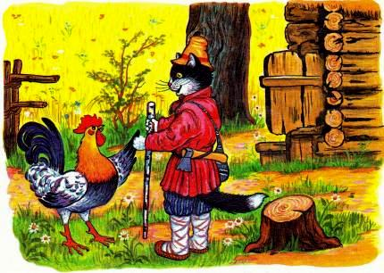
Кот: А теперь я вам прочитаю стихотворения
Читает детям стихотворение:
Коль дверной звонит звонок –
Посмотри сперва в глазок,
Кто пришёл к тебе, узнай,
Но чужим не открывай!
Если нет глазка, тогда
«Кто там?» спрашивай всегда,
А не станут отвечать –
Дверь не вздумай открывать!.

Slide 12
Сказочница:: Скажите, дети, какая же здесь опасность?
Дети: Когда дома остаешься один, нельзя чужим людям открывать дверь.
Сказочница:: Молодцы ребята вы так хорошо знаете правила безопасного поведения.
Скажите, какой герой из нашей сказки пострадал от того, что не соблюдал правила безопасности. (петушок)
- Чему же учит нас сказка?
Дети: Нельзя открывать двери, когда остаешься один дома.
Сказочница:: Теперь вы знаете, что нужно быть послушными и как правильно себя вести, когда остаешься один дома.
- Понял, петушок, что нельзя чужим двери открывать, без старших с чужими разговаривать. И стали они жить – поживать и добра наживать.

